Slide 1
第 九 章 复杂应力状态强度问题（4）
第四十讲知识点
圆截面杆组合变形问题分析
弯扭组合
拉（压）扭组合
弯拉（压）扭组合
薄壁与矩型截面杆组合变形

Slide 2
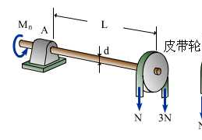
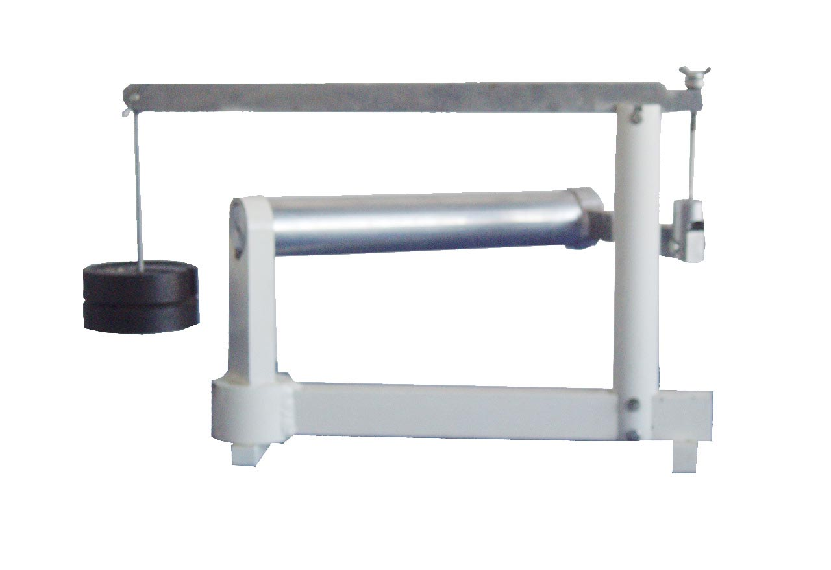




2. 弯扭组合(圆轴)
传动轴支撑在很宽的的轴承上

Slide 3
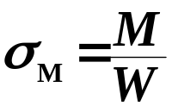


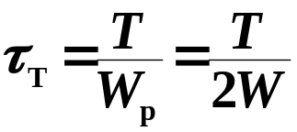








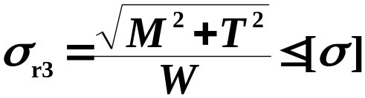
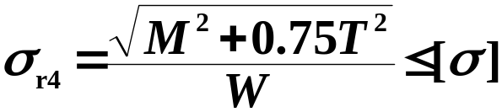


弯扭组合(圆轴)强度条件
危险截面
－截面A
危 险 点
－ a 与 b
应力状态－单向＋纯剪切
强度条件（塑性材料, 圆截面）

Slide 4
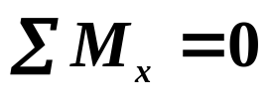

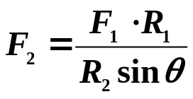
例：圆轴在F₁, F₂的作用下处于平衡状态。已知F₁的大小，F₂作用的角度θ，轴的直径D和结构尺寸a，R₁ , R₂ 。分别按第三和第四强度理论校核轴的强度。
R₂
1、外力分析：
F₁
θ
x
F₂
各横向力向轴线简化→计算简图
y
R₁
a/2
a
根据平衡方程，求出各外载荷的大小
a
M₂
x
z
F₁
F_{2z}
y
M₁
F_{2y}
求出所有支座反力
z

Slide 5
2、内力分析：
➢ M₁、 M₂为扭力矩，使轴发生扭转
M₂
x
F₁
F_{2z}
y
M₁
F_{2y}
➢ F_{2y}使轴在铅垂面(x-y面)内弯曲
z
➢ F_{1、}F_{2z}使轴在水平面(y-z面)内弯曲
弯弯扭组合

Slide 6
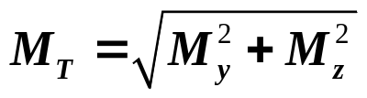
M₂
x
➢ 画内力图：
弯弯扭组合
F₁
F_{2z}
y
M₁
F_{2y}
M₂
B
T
+
C
A
x
z
M_{z}
C
B
对于圆轴：
x
3、强度校核：
F_{2y}a/2
M_{y}
☞ 计算危险截面的总弯矩和扭矩
C
B
☞ 代入弯扭组合的相当应力计算公式中，求出相当应力
x
F_{2z}a/2
F_{A}a

Slide 7


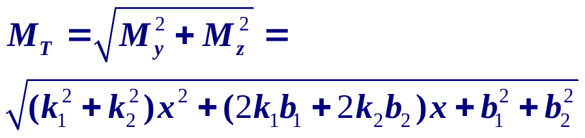
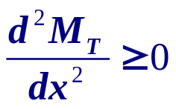
☞ 如何确定危险截面（扭矩为常数，找合弯矩最大的截面）
M_{z}
C
B
x
O
O
结论：CB段的合弯矩图为凹曲线
F_{2y}a/2
M_{y}
危险截面必为C或B截面
C
B
x
O
证明：
F_{2z}a/2
F_{A}a
M_{T}
C
B
O
x
故…

Slide 8

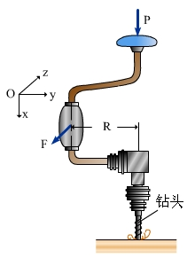
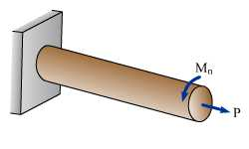


3. 拉(压)扭组合
自行总结

Slide 9


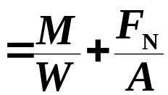

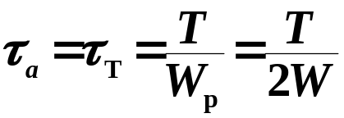




4. 弯拉扭组合
危险截面－截面A
危 险 点－ a
应力状态－单向＋纯剪切
强度条件（塑性材料）

Slide 10

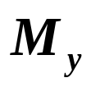
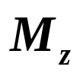








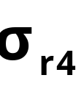



强度条件（塑性材料）
例：闭口矩形薄壁杆的强度计算。已知：
求: 危险点 （考虑弯曲切应力）
分析： 危险点 a、b

Slide 11
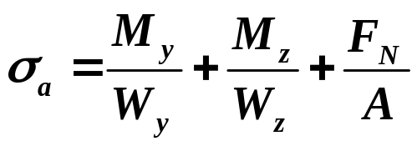
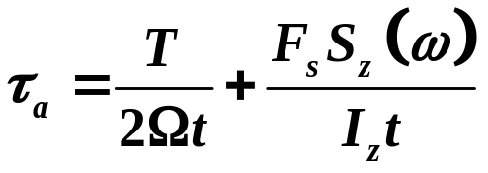
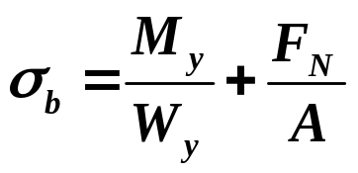
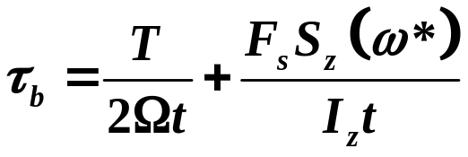
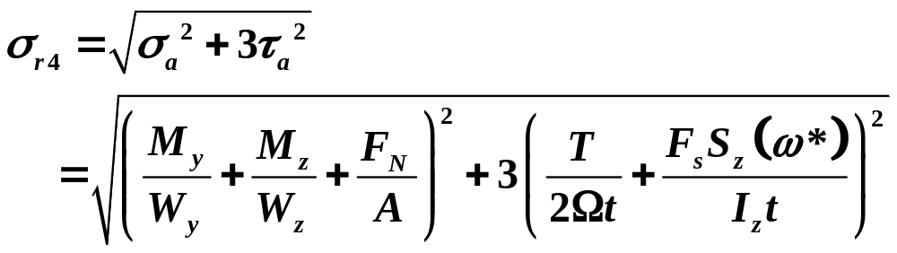
解： （1）危险点a正应力最大
（2）危险点b切应力最大
（3）一般校核a，b两点，通常a点危险

Slide 12

















例： 标语牌重P＝150N，风力F＝120N，钢柱D＝50mm，d＝45mm， ＝80MPa，a＝0.2m，l＝2.5m，按第三强度理论校核强度。
解： （1）受力简图：见图b
（2）危险截面：B截面
（3）内力：轴力
扭矩
xy平面弯矩
yz平面B点弯矩

Slide 13






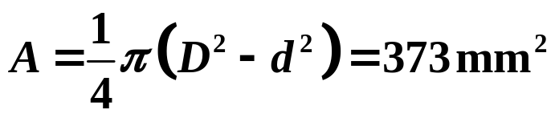
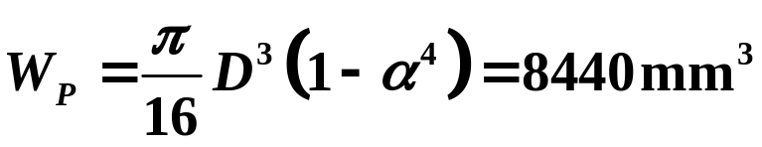

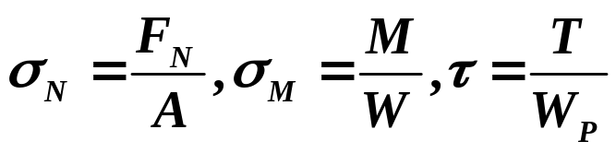
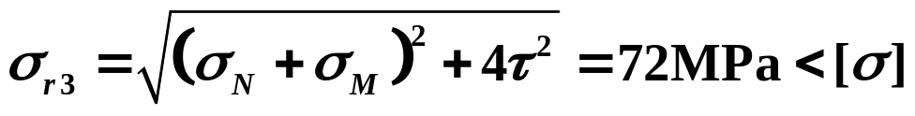
B端合弯矩
风压内力比自重内力大得多
（4）应力计算
（5）强度校核

Slide 14
§9-5 矩形截面杆组合变形一般情况
❒ 内力分析
❒ 应力分析
❒ 强度条件

Slide 15
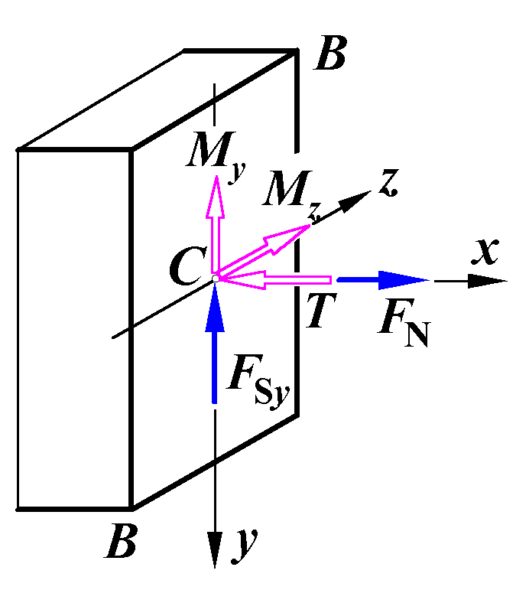
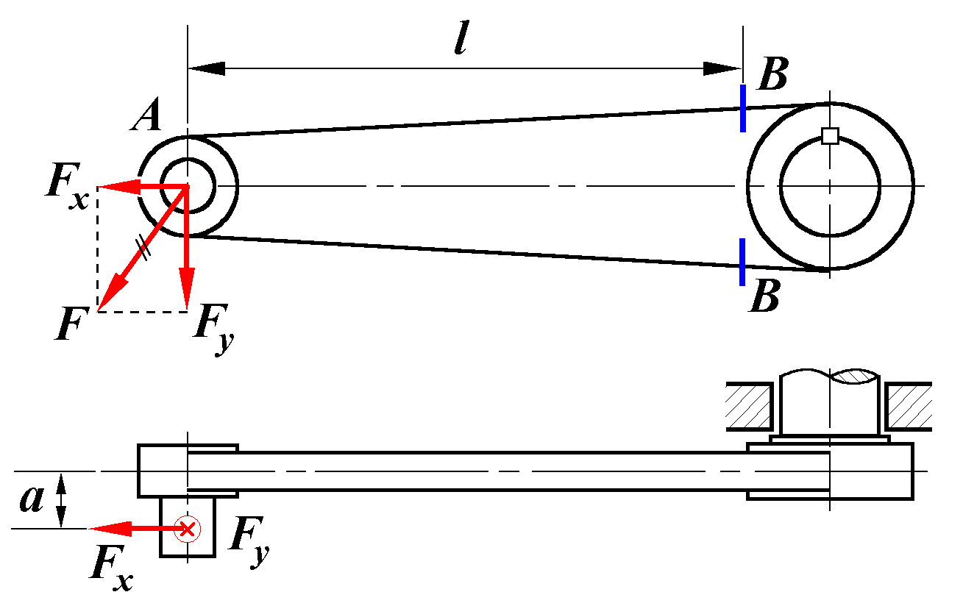
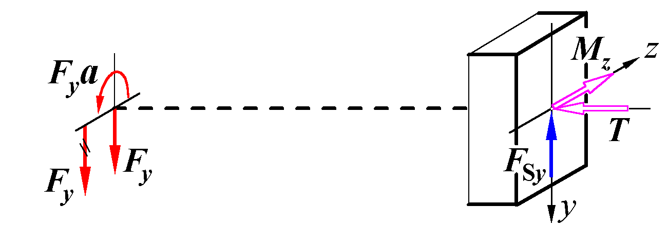


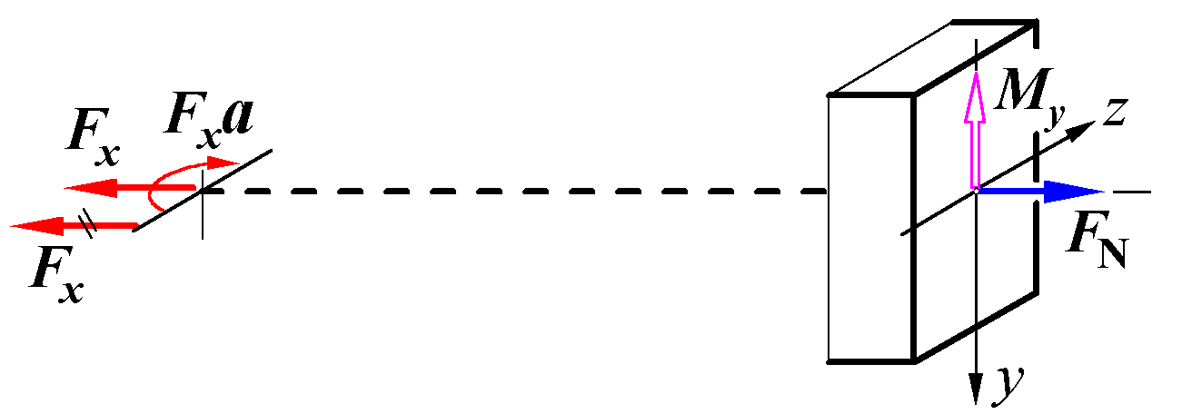



例：图示钢质曲柄，试分析截面 B 的强度
解：1. 内力分析

Slide 16
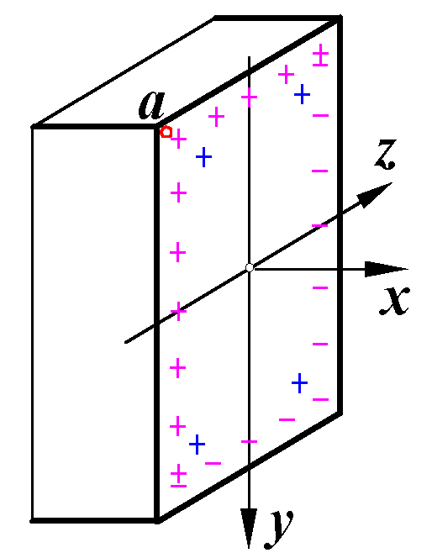
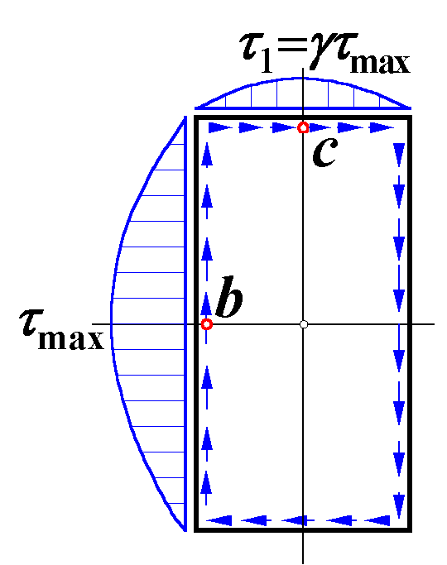
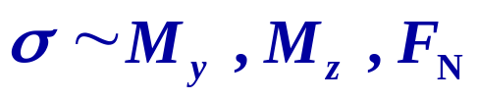

2. 应力分析
弯矩与轴力对应正应力
a点正应力最大（叠加）
扭矩与剪力对应切应力
b、c两极值点

Slide 17
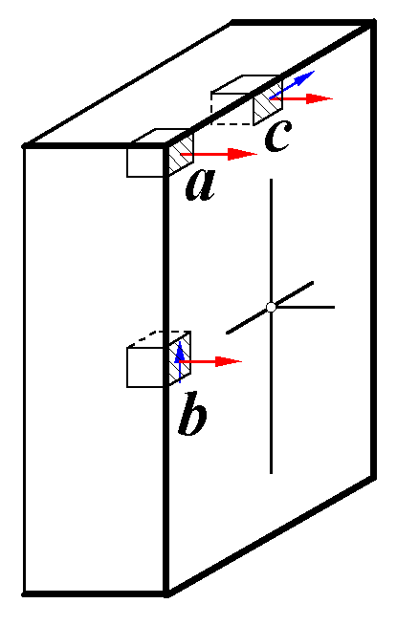
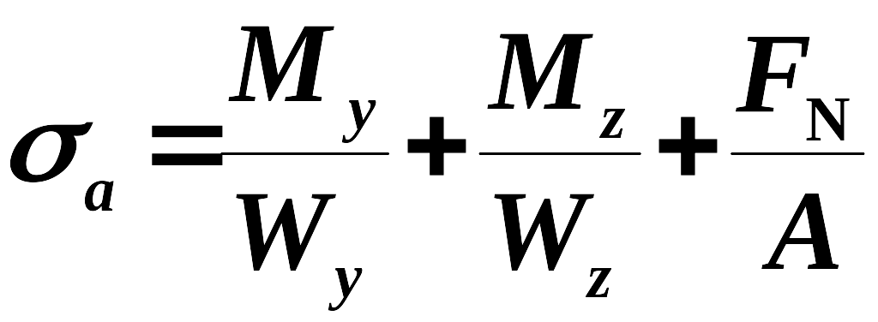
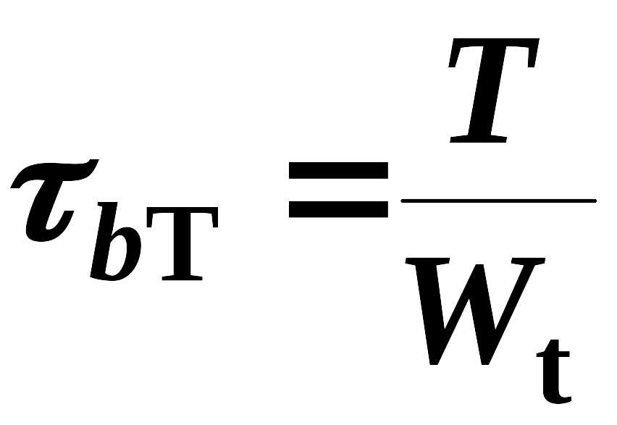
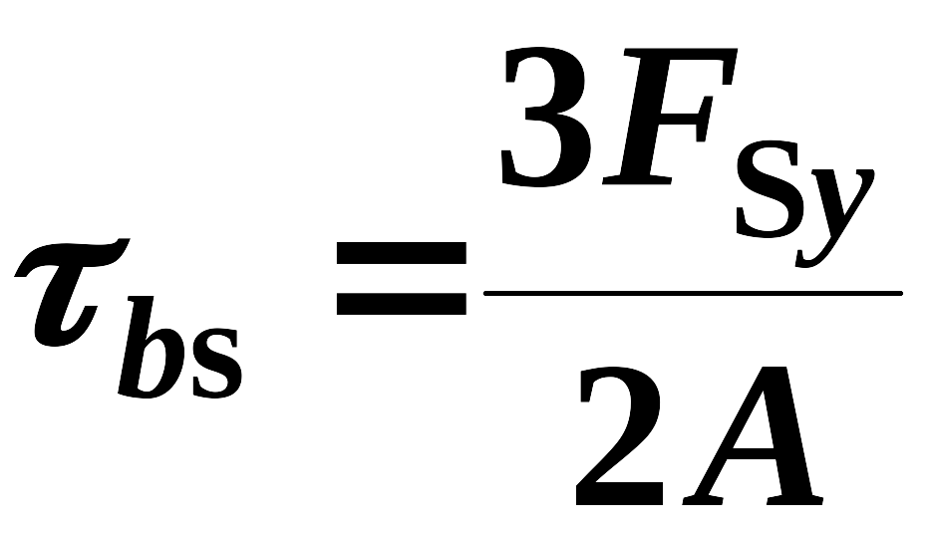
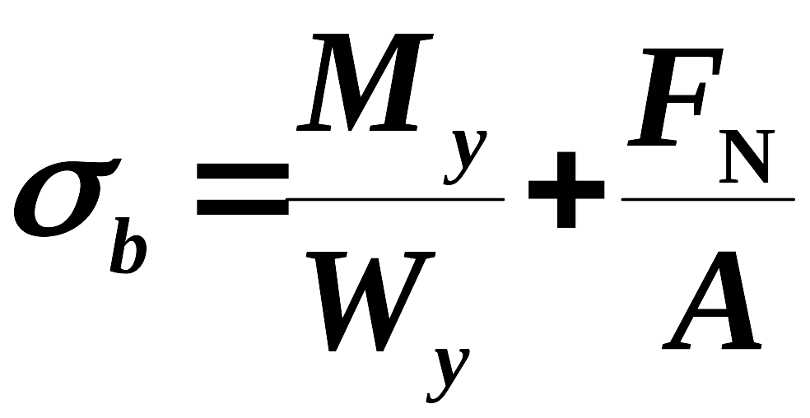
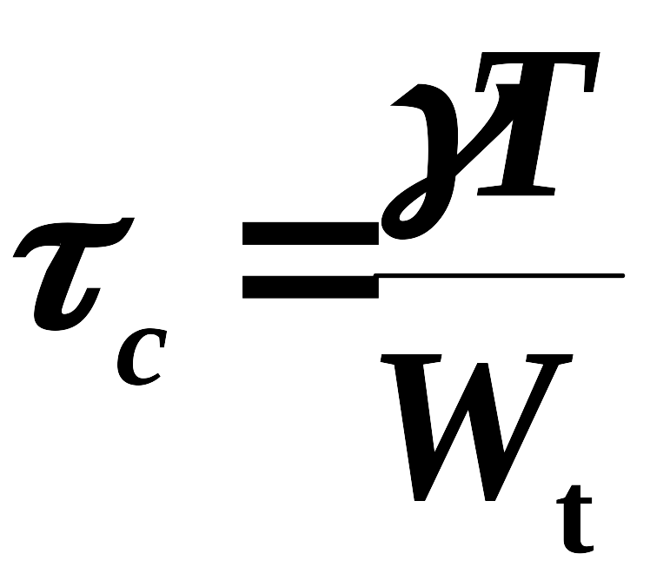
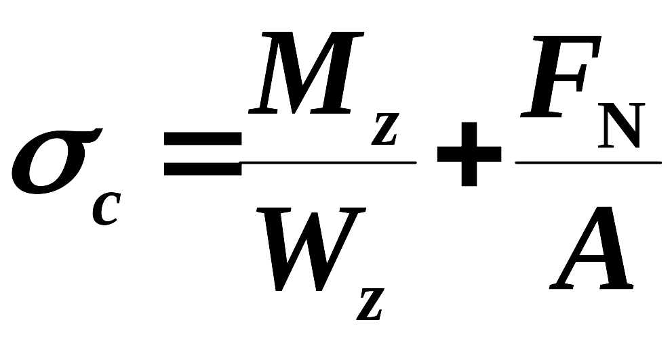
应力计算
危险点
a, b, c

Slide 18
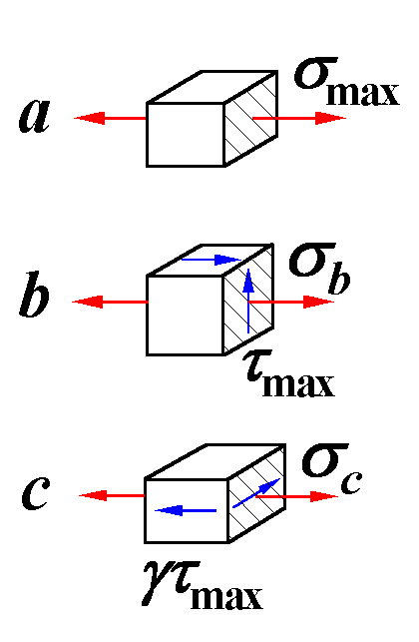
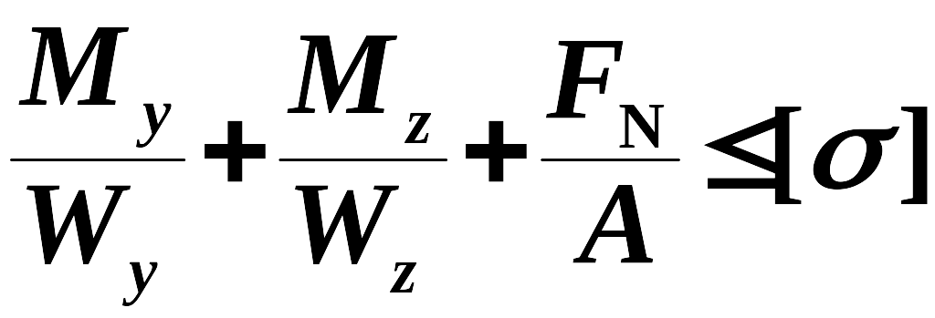
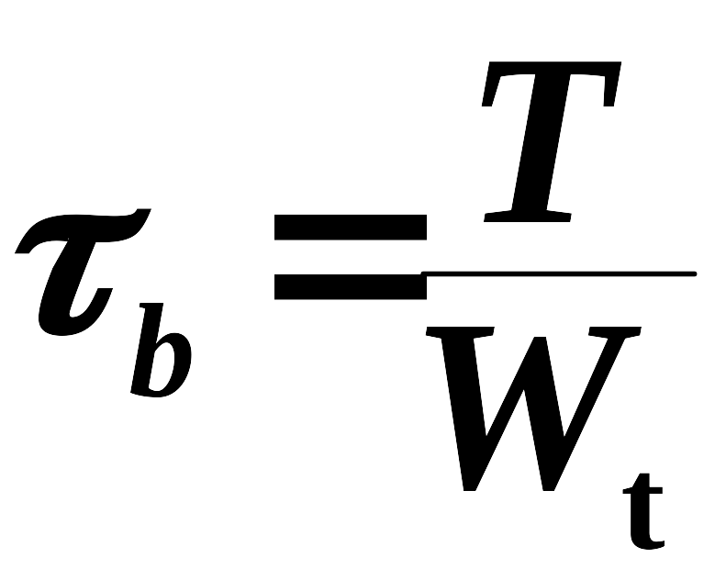
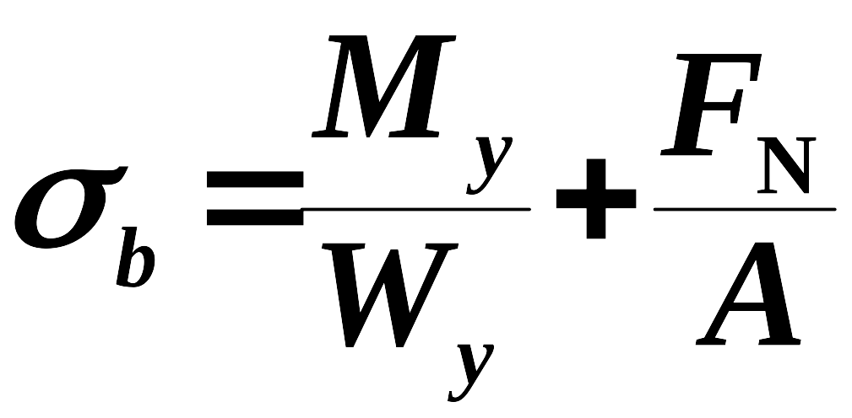
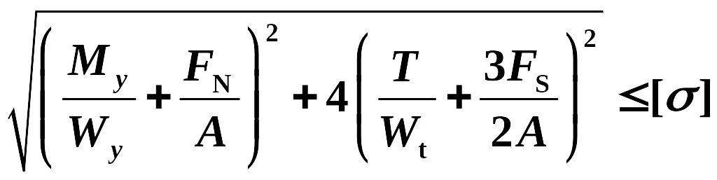
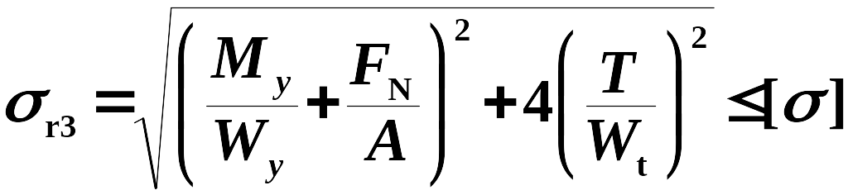
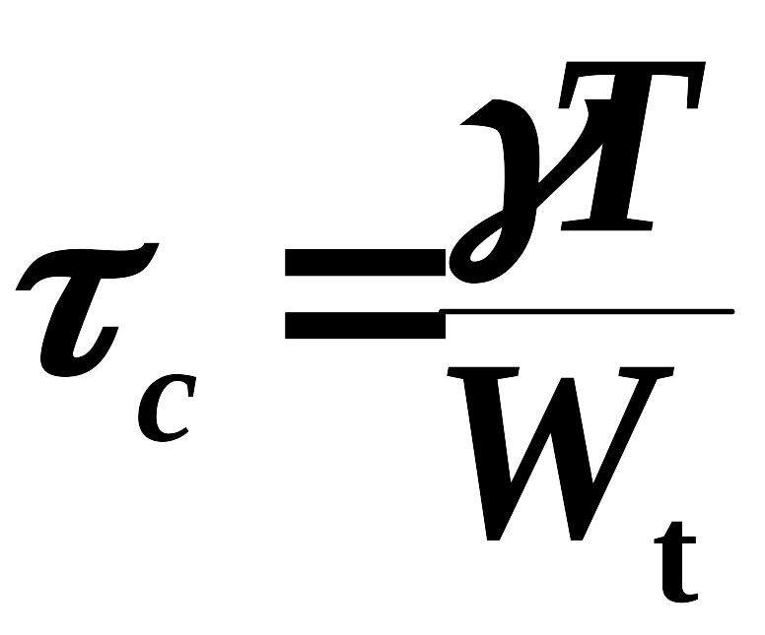
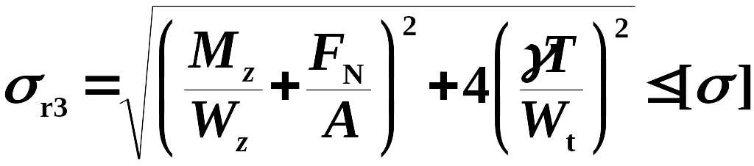
3. 强度条件
a点处
b点处
c点处

Slide 19
作业
9-7 ， 10，13

Slide 20
谢谢

